Slide 1
Chapter3 Data Representation
  Linear Lists
  Formula-Based Representation
  Linked Representation
  Indirect Addressing
  Simulating Pointers

Slide 2
本章重点
  公式化描述、链表、间接寻址（查找、插入、删除）。
  箱子排序、基数排序。

Slide 3
数据描述
  数据不同的描述形式。
  最常见的数据描述方法：公式化描述、链接描述、间接寻址和模拟指针。

Slide 4
数据描述
  在公式化描述中，元素地址是由数学公式来确定的；
  在链接描述中，元素地址分布在每一个表元素中；
  在间接寻址方式下，元素地址则被收集在一张表中。

Slide 5
3.2 Linear Lists
  线性表，实例形式为 (e1,e2,...en)，其中n 是有穷自然数。ei 是表中的元素，n 是表的长度。元素可以被视为原子，因为它们本身的结构与线性表的结构无关。
  当n=0 时，表为空；当n>0时，e1是第一个元素，en是最后一个元素，可以认为el优先于e2，e2 优先于e3，如此等等。
  除了这种优先关系之外，在线性表中不再有其他的结构。

Slide 6
线性表上的操作
  • 创建一个线性表。
  • 确定线性表是否为空。
  • 确定线性表的长度。
  • 查找第k个元素。
  • 查找指定的元素。
  • 删除第k个元素。
  • 在第k个元素之后插入一个新元素。

Slide 7
ADT 3-1 线性表的抽象数据类型描述
  抽象数据类型LinearList{
  实例
  0或多个元素的有序集合
  操作
  Create():创建一个空线性表
  Destroy():删除表
  IsEmpty():如果表为空则返回true，否则返回false
  Length():返回表的大小(即表中元素个数)
  Find(k,x):寻找表中第k个元素，并把它保存到x中；如果不存在，则返回false
  Search(x):返回元素x在表中的位置；如果x不在表中，则返回0
  Delete(k,x):删除表中第k个元素，并把它保存到x中；函数返回修改后的线性表
  Insert(k,x):在第k个元素之后插入x；函数返回修改后的线性表
  Output(out):把线性表放入输出流out之中
  }

Slide 8
3.1 Formula-Based Representation
  公式化描述采用数组来表示一个对象的实例。
  数组中的每个位置被称之为单元(cell)或节点(node)。
  每个数组单元应该足够大，以便能够容纳数据对象实例中的任意一个元素。

Slide 9
映射
  使用数组来描述表，需要把表中的每个元素映射到数组的具体位置上。
  可用数学公式来确定每个元素的位置。一个简单的映射公式如下：location(i )= i – 1
  指明表中第i个元素(如果存在的话)位于数组中i-1位置处。

Slide 10
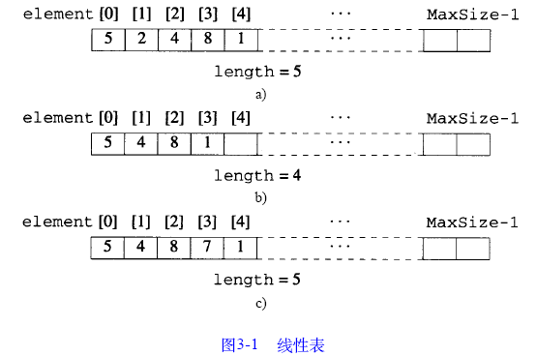
公式化描述

Slide 11
线性表的顺序存储结构示意图
逻辑地址 | 数据元素 |  | 存储地址 | 数据元素
0 | k₀ |  | Loc(k₀) | k₀
1 | k₁ |  | Loc(k₀)+c | k₁
… | … |  | … | …
i | k_{i} |  | Loc(k₀)+i*c | k_{i}
… |  |  | …
n-1 | k_{n-1} |  | Loc(k₀)+(n-1)*c | k_{n-1}

Slide 12
程序3-1基于公式的类LinearList
  template<class T>
  Class LinearList{
  public:
  LinearList(int MaxListSize=10);//构造函数(Create)
  ~LinearList(){delete []element;}//析构函数(Destroy)
  bool IsEmpty()const{return length==0;} 复杂性 O(?)
  int Length()const{return length;} 复杂性 O(?)
  bool Find(int k,T& x)const;//返回第k个元素至x中
  int Search(const T& x)const;//返回x所在位置
  LinearList<T>& Delete(int k,T& x);//删除第k个元素并将它返回至x中
  LinearList<T>& Insert(int k,constT& x);//在第k个元素之后插入x
  void Output(ostream& out)const;
  };

Slide 13
程序3-1基于公式的类LinearList
  template<class T>
  Class LinearList{
  private:
  int length;
  int MaxSize;
  T *element;//一维动态数组
  };

Slide 14
操作-Create
  template<class T>
  LinearList<T>::LinearList(int MaxListSize)
  {//基于公式的线性表的构造函数
  MaxSize=MaxListSize;
  element=new T[MaxSize];
  length=0;
  }

Slide 15
操作-Find
template<class T>
bool LinearList<T>::Find(int k,T& x)const
{//把第k个元素取至x中
//如果不存在第k个元素则返回false，否则返回true
if(k<1||k>length)
return false;//不存在第k个元素
x=element[k-1];
return true;
} 复杂性 O(?)

Slide 16
操作-Search
template<class T>
int LinearList<T>::Search(const T& x)const
( //查找x，如果找到，则返回x所在的位置
//如果x不在表中，则返回0
for(int i=0;i<length;i++)
if(element[i]==x) return ++i;
return 0;
} 复杂性 O(?)

Slide 17
删除元素
为了从一个表中删除第k个元素，需要首先确认表中包含第k个元素，然后再删除这个元素。
如果表中不存在第k个元素，则出现一个异常。

Slide 18
操作-Delete
template<class T>
LinearList<T>& LinearList<T>::Delete(int k,T& x)
{//把第k个元素放入x中，然后删除第k个元素
//如果不存在第k个元素，则引发异常OutOfBounds
if(Find(k,x)){//把元素k+l,...向前移动一个位置
for(int i=k;i<length;i++)
element[i-l]=element[i];
length--;
return *this;
}
else throwOutOfBounds(); } 复杂性 O(?)

Slide 19
插入元素
为了在表中第k个元素之后插入一个新元素，首先需要把k+1至length元素向后移动一个位置，然后把新元素插入到k+1位置处。

Slide 20
操作-Insert
template<class T>
LinearList<T>& LinearList<T>::Insert(int k,const T& x)
{ //在第k个元素之后插入x
//如果不存在第k个元素，则引发异常OutOfBounds
//如果表已经满，则引发异常NoMem
if(k<0||k>length) throw OutOfBounds();
if(length==MaxSize) throw NoMem();
//向后移动一个位置
for(int i=length-1;i>=k;i--)
element[i+l]=element[i];
element[k]=x;
length++;
return *this; } 复杂性 O(?)

Slide 21
操作-Output
template<class T>
void LinearList<T>::Output(ostream& out) const
{ //把表输送至输出流
for(int i=0;i<length;i++)
out<<element[i]<<"";
}
复杂性 O(?)

Slide 22
重载<<
template <class T>
ostream& operator<<(ostream& out, const LinearList<T>& x)
{
x.Output(out);
return out;
}

Slide 23
使用类LinearList的C++程序
void main(void)
{
LinearList<int> L(5);
cout<<"Length="<<L.Length()<<endl<<"IsEmpty="<<L.IsEmpty()<<endl;
L.Insert(0,2).Insert(1,6);
cout<<"List is"<< L <<endl<<"IsEmpty="<<L.IsEmpty()<<endl;
int z;
L.Find(1,z);
cout<<"First element is"<<z<<"Length="<<L.Length()<<endl;
L.Delete(1,z);
cout << "Deleted element is " << z << endl;
cout << "List is " << L << endl;
}

Slide 24
线性表顺序存贮优点
不需要为表示结点间的逻辑关系而增加额外的存储空间
可以方便的随机存取表中的任一结点

Slide 25
线性表顺序存贮缺点
插入、删除元素需要移动表内数据。
空间需要事先申请，专用，空闲空间不能共享。
容量难以扩充。

Slide 26
3.3 Linked Representation
  在链表描述中，数据对象实例的每个元素都放在单元或节点中进行描述。
  不过，节点不必是一个数组元素，因此没有什么公式可用来定位某个元素。
  取而代之的是，每个节点中都包含了与该节点相关的其他节点的位置信息。这种关于其他节点的位置信息被称之为链(link)或指针(pointer)。

Slide 27
3.3 Linked Representation
  令L= (e1,e2, ...,en)是一个线性表。
  链表描述中，每个元素ei 都放在不同的节点中加以描述。
  每个节点都包含一个链接域，用以指向表中的下一个元素。所以节点ei 的指针将指向ei + 1，其中1≤i＜n。节点en 没有下一个节点，所以它的链接域为N U L L (或0 )。
  指针变量first 指向描述中的第一个节点。

Slide 28
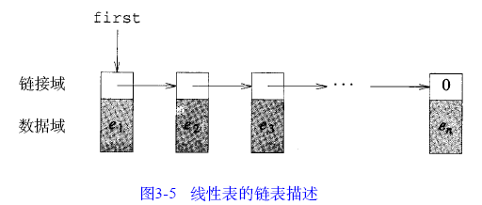
链表描述
每个链表节点都正好有一个链接域，所以该链表结构称为单向链表(singly linked list)。

Slide 29


单链表
特点
  每个元素(表项)由结点(Node)构成。
  线性结构
  结点可以不连续存储
  表可扩充

Slide 30
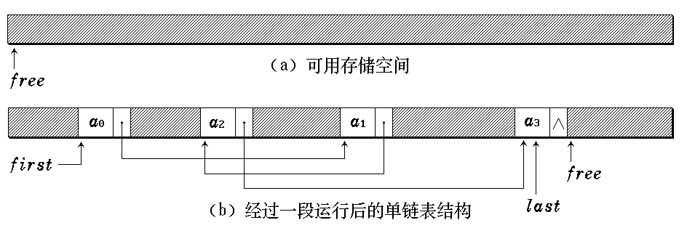
单链表的存储映像

Slide 31
节点类
template<class T>
class ChainNode{
friend Chain<T>;
private:
T data;
ChainNode<T> *link;
};

Slide 32
程序3-8链表的类定义
template<class T>
class Chain{
public:Chain(){first=0;}
~Chain();
bool IsEmpty() const{ return first==0; }
int Length()const;
bool Find(intk,T& x) const;
int Search(constT& x) const;
Chain<T>& Delete(int k,T& x);
Chain<T>& Insert(int k,constT& x);
void Output(ostream& out)const;
private: ChainNode<T> *first;//指向第一个节点的指针
};

Slide 33
操作-删除链表中的所有节点
template<class T>
Chain<T>::~ Chain( )
{// 链表的析构函数，用于删除链表中的所有节点
ChainNode<T> *next; // 下一个节点
while (first) {
next = first->link;
delete first;
first = next;
}
} 复杂性 O(?) 与公式化描述比较?

Slide 34
操作-确定链表的长度
template<class T>
int Chain<T>::Length() const
(// 返回链表中的元素总数
ChainNode<T> *current = first;
int len = 0;
while (current) {
len++ ;
current = current->link;
}
return len;} 复杂性 O(?) 与公式化描述比较?

Slide 35
操作-在链表中查找第k个元素
template<class T>
bool Chain<T>::Find(int k, T& x) const
{ // 寻找链表中的第k个元素，并将其传送至x
//如果不存在第k个元素，则返回false，否则返回true
if (k < 1) return false;
ChainNode<T> *current = first;
int index = 1; // current的索引
while (index < k && current) {
current = current->link;
index++ ; }
if (current) {x = current->data; return true;}
return false; // 不存在第k个元素 }
复杂性 O(?) 与公式化描述比较?

Slide 36
操作-在链表中搜索
template<class T>
int Chain<T>::Search(const T& x) const
{ // 寻找x，如果发现x，则返回x的地址
//如果x不在链表中，则返回0
ChainNode<T> *current = first;
int index = 1; // current的索引
while (current && current->data != x) {
current = current->link;
index++ ; }
if (current) return index;
return 0;} 复杂性 O(?)

Slide 37
操作-输出链表
template<class T>
void Chain<T>::Output(ostream& out) const
{// 将链表元素送至输出流
ChainNode<T> *current;
for (current=first; current; current=current->link)
out << current->data << " ";
} 复杂性 O(?)
//重载< <
template <class T>
ostream& operator<<(ostream& out, const Chain<T>& x)
{x.Output(out); return out;}

Slide 38
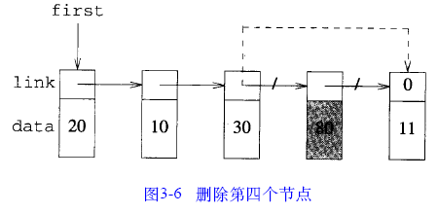
链表删除方法

Slide 39
删除运算: 若删除a_{i} (i≠1) ，其步骤如下:
① 使a_{i}的直接后继成为a_{i-1}的直接后继
② 释放结点a_{i}所占用的存储空间
①
…
a_{i+1}
…
a_{i-1}
a_{i}
②

Slide 40
若删除a₁，则步骤如下:
②
① 使a₂成为首结点
a₁
a₂
…
② 释放结点a₁所占
用的存储空间
①
head

Slide 41
操作-从链表中删除元素 P134
template<class T>
Chain<T>& Chain<T>::Delete(int k, T& x)
{// 把第k个元素取至x，然后从链表中删除第k个元素
//如果不存在第k个元素，则引发异常OutOfBounds
if (k < 1 || !first)
throw OutOfBounds(); //不存在第k个元素 //1.链为空
// p最终将指向第k个节点
ChainNode<T> *p = first;
// 将p移动至第k个元素，并从链表中删除该元素
if (k == 1) // p已经指向第k个元素 //2.删除首结点
first = first->link; // 删除之

Slide 42
操作-从链表中删除一个元素
else ( // 用q指向第k - 1个元素 //3.删除其它结点
ChainNode<T> *q = first;
for (int index = 1; index < k - 1 && q; index++)
q = q->link;
if (!q || !q->link)
throw OutOfBounds(); //不存在第k个元素
p = q->link; // 存在第k个元素
q->link = p->link; ) // 从链表中删除该元素
//保存第k个元素并释放节点p
x = p->data;
delete p;
return *this;} 复杂性 O(?) 与公式化描述比较?

Slide 43
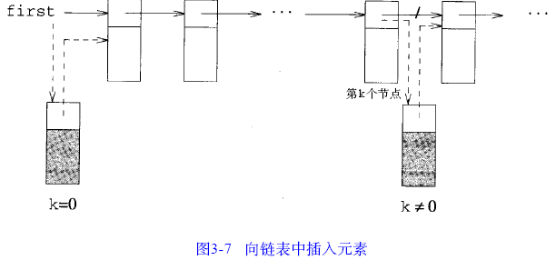
链表插入

Slide 44
插入运算：若将x插入在a_{i}之后，则插入步骤如下:
…
a_{i}
a_{i+1}
…
③
②
x
q
①
① 创建新结点q , q ->data ← x
② 使a_{i}的直接后继成为q 的直接后继
③ 使q成为a_{i}的直接后继

Slide 45
若将x插入在a₁之前，则插入步骤如下:
① 创建新结点q , q ->data ← x
head
a₁
② 使a₁成为q 的直接后继
③
②
x
③ 使q成为首结点
q
①

Slide 46
操作-向链表中插入元素 P135
template<class T>
Chain<T>& Chain<T>::Insert(int k, const T& x)
{// 在第k个元素之后插入x (k>=0)
/ /如果不存在第k个元素，则引发异常OutOfBounds
// 如果没有足够的空间，则传递NoMem异常
if (k < 0) throw OutOfBounds();
// p最终将指向第k个节点
ChainNode<T> *p = first;
/ /将p移动至第k个元素
for (int index = 1; index < k && p; index++)
p = p->link;

Slide 47
操作-向链表中插入元素
if (k>0 && !p) throw OutOfBounds();//不存在第k个元素
// 插入
ChainNode<T> *y=new ChainNode<T>;
y->data = x;
if (k) {// 在p之后插入
y->link = p->link;
p->link = y;}
else {// 作为第一个元素插入
y->link = first;
first = y;}
return *this;
} 复杂性 O(?) 与公式化描述比较?

Slide 48
操作-扩充
程序3-16 删除链表中的所有节点
template<class T>
void Chain<T>::Erase()
{ //删除链表中的所有节点
ChainNode<T> *next;
while (first) {
next = first->link;
delete first;
first = next;}
} //可以把类的析构函数简单地定义为对Erase的调用。

Slide 49
操作-在链表右端添加一个元素
template < class T >
Chain<T> & Chain < T > ::Append(const T& x)
{ //在链表尾部添加x
ChainNode< T > *y = new ChainNode<T>;
y->data = x; y->link = 0;
if (first) {//链表非空
last->link = y;
last = y;}
else // 链表为空
first = last = y;
return *this;} 复杂性 O(?)

Slide 50
思考
  假定Output不是Chain类的成员函数，如何输出链表？

Slide 51
方案
  int len = X.Length();
  for (int i = 1;i<= len;i++) {
  X.Find(i,y) ;
  cout << y << ' ' ;
  }
  复杂性 O(?)

Slide 52
如何提高性能？
  许多使用链的应用代码都要求从链表的第一个元素开始，从左至右依次检查每一个元素。

Slide 53
链表遍历器
  遍历器的功能是纪录当前位置并每次向前移动一个位置。

Slide 54
链表遍历器组成
  私有变量location，用来跟踪我们在链表中所处的位置。
  共享成员Initialize。返回一个指针，该指针指向第一个链表节点中所包含的数据，同时把设置为指向链表的第一个节点。
  共享成员Next。用来调整location，使其指向链表中的下一个节点，并返回指向该节点数据域的指针。

Slide 55
链表遍历器类
  template<class T>
  class ChainIterator {
  public :
  T* Initialize(const Chain<T>& c)
  {location = c.first;
  if (location) return &location->data;
  return 0;}
  T* Next()
  {if (!location) return 0;
  location = location->link;
  if (location) return &location->data;
  return 0;}
  private:
  ChainNode<T> *location; } ;

Slide 56
采用链表遍历器输出整数链表
  Int *x;
  ChainIterator<int> c;
  x=c.Initialize(X);
  while(x){
  cout<<*x<<'';
  x=c.Next();
  }
  cout<<endl;
  复杂性 O(?)

Slide 57
带表头结点的单链表
表头结点位于表的最前端，本身不带数据，仅标志表头。
设置表头结点的目的是统一空表与非空表的操作，简化链表操作的实现。
first
a₁
a_{n}
0
first
0
last
last
非空表 空表

Slide 58
开始结点
终端结点
first
…
a₁
a₂
a_{n}
∧
不带头结点的单链表
first
头结点
开始结点
终端结点
…
a₁
a₂
a_{n}
∧
带头结点的单链表（非空表）
first
头结点
∧
带头结点的单链表（空表）

Slide 59
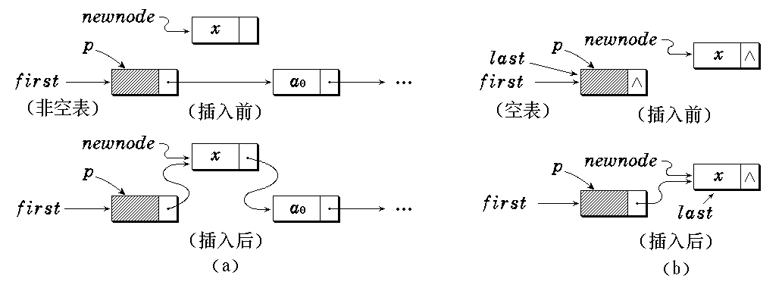
在带表头结点的单链表
第一个结点前插入新结点
newnode→link = p→link;
if ( p→link == NULL ) last = newnode;
p→link = newnode;

Slide 60
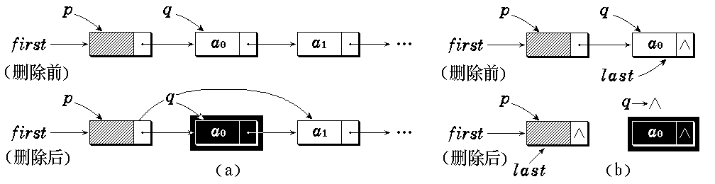
从带表头结点的单链表中删除第一个结点
q = p→link;
p→link = q→link;
delete q;
if ( p→link == NULL ) last = p;

Slide 61
思考
  从任意结点出发都可以到达其它结点？

Slide 62
循环链表(Circular List)
  把单向链表最后一个节点的链接指针改为指向第一个节点，可以把一个单向链表改造成循环链表。

Slide 63
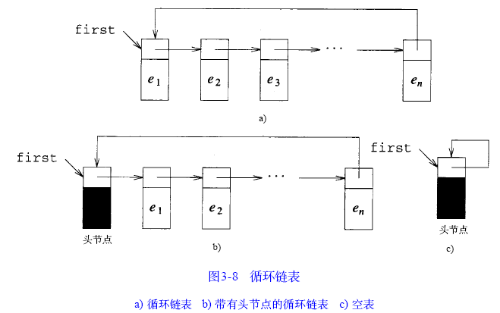
循环链表

Slide 64
循环链表 (Circular List)
循环链表是单链表的变形。
循环链表最后一个结点的 link 指针不 为 0 (NULL)，而是指向了表的前端。
为简化操作，在循环链表中往往加入表头结点。
循环链表的特点是：只要知道表中某一结点的地址，就可搜寻到所有其他结点的地址。

Slide 65

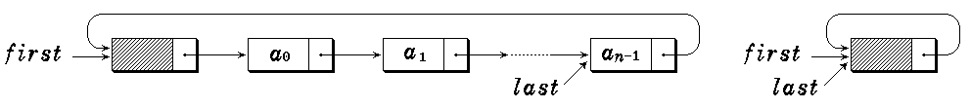
循环链表的示例
带表头结点的循环链表

Slide 66
节点类
template<class T>
class ChainNode{
friend Circular<T>;
private:
T data;
ChainNode<T> *link;
};

Slide 67
单向循环链表的类定义
template<class T>
class Circular {
public:
Circular() {last = 0;}
~Circular();
bool IsEmpty() const {return last == 0;}
int Length() const;
bool Find(int k, T& x) const;
int Search(const T& x) const;
Circular<T>& Delete(int k, T& x);
Circular<T>& Insert(int k, const T& x);
void Output(ostream& out) const;
private:
ChainNode<T> *last; // pointer to last node
};

Slide 68
操作-删除链表
template<class T>
Circular<T>::~Circular()
{// Circular destructor. Delete all nodes.
if (!last) return; // list is empty
// delete all nodes
ChainNode<T> *current = last->link, *next;
while (current != last) {
next = current->link;
delete current;
current = next;
}
delete last;
}

Slide 69
操作-链表的长度
template<class T>
int Circular<T>::Length() const
{ if (!last) return 0; // list is empty
// count nodes
ChainNode<T> *current = last->link;
int len = 0;
while (current != last) {
len++;
current = current->link;
}
len++; // for last node
return len;
}

Slide 70
操作-查找第k个元素
template<class T>
bool Circular<T>::Find(int k, T& x) const
{if (k < 1 || !last) return false;
ChainNode<T> *current = last->link;
int index = 1; // index of current
while (index < k && current != last) {
current = current->link; // move to next node
index++;
}
if (index == k) {x = current->data;
return true;}
return false; // no k'th element
}

Slide 71
操作-在链表中搜索
template<class T>
int Circular<T>::Search(const T& x) const
{ if (!last) return 0; // list is empty
ChainNode<T> *current = last->link;
int index = 1; // index of current
while (current->data != x && current != last) { current = current->link;
index++;
}
if (current->data == x) return index;
return 0;}

Slide 72
操作-删除元素
template<class T>
Circular<T>& Circular<T>::Delete(int k, T& x)
{ if (k < 1 || !last) throw OutOfBounds(); // no k'th
ChainNode<T> *p = last->link, *q = last;
if (k == 1) {// p already at k'th
if (p != last) // nonempty list remains
last->link = p->link;} // remove
else { // move q to k-1'st
q = p;
for (int index = 1; index < k - 1
&& q != last; index++)
q = q->link;
if (q == last) throw OutOfBounds(); // no k'th

Slide 73
操作-删除元素
p = q->link; // k'th
q->link = p->link;} // remove
// save k'th element and free node p
x = p->data;
if (p == last) // check if new list is empty
if (k == 1) // new list is empty
last = 0;
else // not empty
last = q;
delete p;
return *this;
}

Slide 74
操作-插入元素
template<class T>
Circular<T>& Circular<T>::Insert(int k, const T& x)
{ if (k < 0) throw OutOfBounds();
ChainNode<T> *p = last;
if (k) {// advance p to k'th node
if (!last) throw OutOfBounds(); // empty list
p = p->link;
int index = 1;
for (; index < k && p != last;index++)
p = p->link;
if (index != k) throw OutOfBounds(); } // no k'th

Slide 75
操作-插入元素
ChainNode<T> *y = new ChainNode<T>;
y->data = x;
if (k) {// insert after p
y->link = p->link;
p->link = y;
if (p == last) last = y;}
else // insert as first element
if (last) {y->link = last->link;
last->link = y;}
else {last = y;
y->link = y;}
return *this;
}

Slide 76
操作-输出
template<class T>
void Circular<T>::Output(ostream& out) const
{ if (!last) return;
ChainNode<T> *current;
for (current = last->link; current != last;
current = current->link)
out << current->data << " ";
out << current->data << " ";
}
// overload <<
template <class T>
ostream& operator<<(ostream& out, const Circular<T>& x)
{x.Output(out); return out;}

Slide 77
在带有头节点的循环链表中进行查找
  template<class T>
  int CircularList<T>::Search(const T& x) const
  {// 在带有头节点的循环链表中寻找x
  ChainNode<T> *current = first->link;
  int index = 1; // current的索引
  first->data = x; // 把x放入头节点
  // 查找x
  while (current->data != x) {
  current = current->link;
  index+ + ;
  }
  // 是链表表头吗？
  return ((current == first) ? 0 : index);
  }

Slide 78
插入和删除？

Slide 79
用循环链表求解约瑟夫问题
约瑟夫问题的提法
n 个人围成一个圆圈，首先第 1 个人从 1 开始一个人一个人顺时针报数, 报到第 m 个人，令其出列。然后再从下一 个人开始，从 1 顺时针报数，报到第 m 个人，再令其出列，…，如此下去, 直到圆圈中只剩一个人为止。此人即为优胜者。

Slide 80

例如 n = 8 m = 3

Slide 81

多项式及其相加
在多项式的链表表示中每个结点增加了一个数据成员link，作为链接指针。
优点是：
  多项式的项数可以动态地增长，不存在存储溢出问题。
  插入、删除方便，不移动元素。

Slide 82
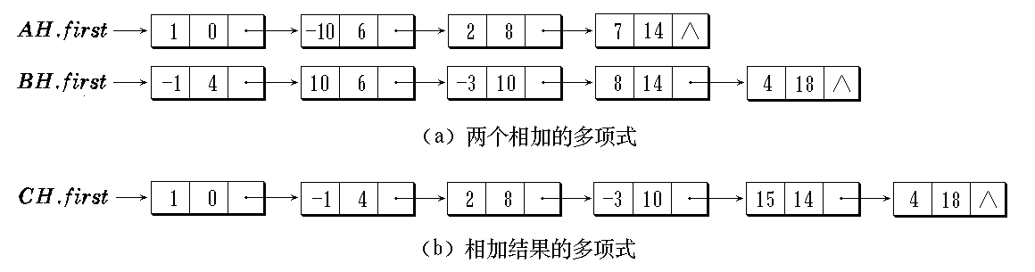
多项式链表的相加
AH = 1 - 10x⁶ + 2x⁸ +7x¹⁴
BH = - x⁴ + 10x⁶ - 3x¹⁰ + 8x¹⁴ +4x¹⁸

Slide 83
一元多项式
  template<class T>
  class PolyNode {
  friend CPolynomial<T>;
  private:
  T coeff; // coefficient
  int exp; // exponent
  PolyNode<T> *link; // pointer to next node
  };

Slide 84
一元多项式
  template<class T>
  class CPolynomial {
  private:
  void Append(T c, int e, PolyNode<T> * &last) const;
  PolyNode<T> *head; // pointer to head node
  };

Slide 85
一元多项式
  public:
  CPolynomial();
  ~CPolynomial() {};
  void Erase();
  int Degree() {if (head->link == head) return 0;
  return head->link->exp; }
  CPolynomial<T>& operator=(const CPolynomial<T>& m);
  CPolynomial<T> operator+(const CPolynomial<T>& m) const;
  CPolynomial<T> operator-(const CPolynomial<T>& m) const;
  CPolynomial<T> operator*(const CPolynomial<T>& m) const;
  CPolynomial<T> operator/(const CPolynomial<T>& m) const;
  T operator()(const T& x) const;
  void Input(istream& in);
  void Output(ostream& out) const;

Slide 86
一元多项式-构造
  template<class T>
  CPolynomial<T>::CPolynomial()
  {// Create the zero polynomial.
  head = new PolyNode<T>;
  head->exp = -1;
  head->link = head;
  }

Slide 87
一元多项式-删除
  template<class T>
  void CPolynomial<T>::Erase()
  {// Free all nodes including the head node.
  PolyNode<T> *current = head->link;
  while (current != head) {
  PolyNode<T> *next = current->link;
  delete current;
  current = next;
  }
  // free the head node
  delete head;
  head = 0;
  }

Slide 88
一元多项式-添加
  template<class T>
  void CPolynomial<T>::Append(T c, int e, PolyNode<T> * &last) const
  { last->link = new PolyNode<T>;
  last = last->link;
  last->coeff = c;
  last->exp = e;
  }

Slide 89
一元多项式-加法运算
  template<class T>
  CPolynomial<T> CPolynomial<T>::
  operator+(const CPolynomial<T>& p) const
  {// Return w = (*this) + p.
  // define result polynomial w
  CPolynomial<T> w;
  // define cursors for w, p, and *this
  PolyNode<T> *lastw = w.head, // last node of w
  *cp = p.head->link, // p cursor
  *ct = head->link; //cursor for *this

Slide 90
一元多项式-加法运算
  while (true)
  if (ct->exp > cp->exp) {
  Append(ct->coeff, ct->exp, lastw);
  ct = ct->link;
  }
  else if (ct->exp < cp->exp) {
  Append(cp->coeff,cp->exp,lastw);
  cp = cp->link;
  }

Slide 91
一元多项式-加法运算
  else {
  if (ct->exp == -1) { //Finished?
  lastw->link = w.head;
  return w;
  }
  // not finished, add coeffecients
  // and append if sum is nonzero
  T sum = ct->coeff + cp->coeff;
  if (sum) Append(sum, ct->exp, lastw);
  ct = ct->link;
  cp = cp->link;
  }
  }

Slide 92
采用尾指针的循环链表
rear->next->next
…
非空表
rear
空表
rear

Slide 93
合并两个循环链表
ra
④
p
①
②
③
rb
存储池

Slide 94
双向链表(Doubly Linked List)
  双向链表是这样一个有序的节点序列，其中每个节点都有两个指针：left和right。left指针指向左边节点（如果有），right指针指向右边节点（如果有）。

Slide 95
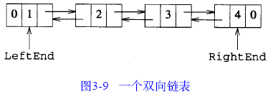
双向链表

Slide 96
双向链表
为了能快速找到一个结点的直接前驱，可以在单链表中的结点中增加一个指针域指向它的直接前驱，称这样的链表为双向链表。
…
^
head
a₁
a₂
a_{n}
rear
^
…

Slide 97
程序3-21 双向链表的类定义
  template <class T>
  class DoubleNode {
  friend Double<T>;
  private:
  T data;
  DoubleNode<T> *left, *right;
  } ;

Slide 98
程序3-21 双向链表的类定义
  class Double {
  public:
  Double() {LeftEnd = RightEnd = 0;};
  ~Double( ) ;
  int Length() const;
  bool Find(int k, T& x) const;
  int Search(const T& x) const;
  Double<T>& Delete(int k, T& x);
  Double<T>& Insert(int k, const T& x);
  void Output(ostream& out) const;
  private:
  DoubleNode<T> *LeftEnd, *RightEnd; } ;

Slide 99
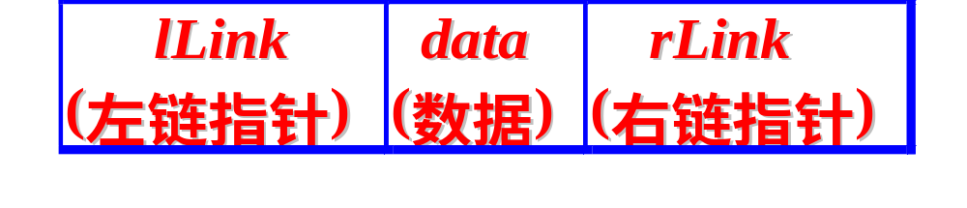
双向链表
双向链表:在前驱和后继方向都能游历(遍历) 。
双向链表每个结点结构：
前驱方向 ⬅ ➔ 后继方向
双向链表通常采用带表头结点的循环链表形式。

Slide 100
双向循环链表
如果每条链构成一个循环链表，则为双向循环链表。示意如下：
…
head
a₁
a₂
a_{n}
rear
…

Slide 101

双向循环链表的结点插入
p r
s

Slide 102
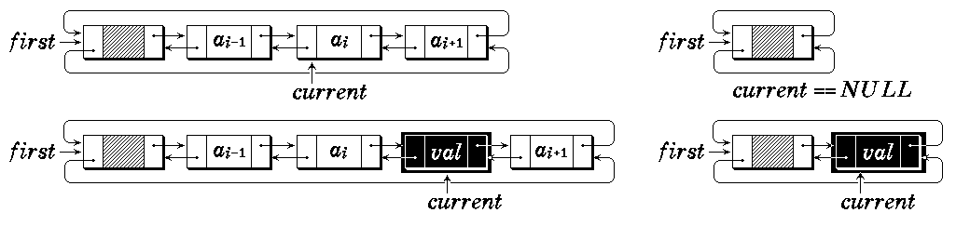
双向循环链表的插入算法
p→lLink = current;
p→rLink =current→rLink;
current→rLink→lLink = p;
current→rLink = p;
非空表插入 空表插入

Slide 103
双向循环链表的结点删除
q p r

Slide 104
节点类
template <class T>
class DoubleNode {
friend Double<T>;
public:
T data;
DoubleNode<T> *left, *right;
};

Slide 105
双向链表的类定义
template<class T>
class Double {
public:
Double() {LeftEnd = RightEnd = 0;}
~Double();
bool IsEmpty() const {return LeftEnd == 0;}
int Length() const;
bool Find(int k, T& x) const;
int Search(const T& x) const;
Double<T>& Delete(int k, T& x);
Double<T>& Insert(int k, const T& x);
void Output(ostream& out) const;
private:
DoubleNode<T> *LeftEnd, // pointer to leftmost node
*RightEnd; // pointer to rightmost node
};

Slide 106
操作-删除双向链表
template<class T>
Double<T>::~Double()
{// Double destructor. Delete all nodes.
DoubleNode<T> *curr = LeftEnd, // current node
*next; // next node
while (curr) {
next = curr->right;
delete curr;
curr = next;
}
}

Slide 107
操作-双向链表的长度
template<class T>
int Double<T>::Length() const
{// Return the number of elements in the list.
// count nodes
DoubleNode<T> *curr = LeftEnd;
int len = 0; // number to left of curr
while (curr) {
len++;
curr = curr->right;
}
return len;
}

Slide 108
操作-查找第k个元素
template<class T>
bool Double<T>::Find(int k, T& x) const
{ if (k < 1 || !LeftEnd) return false;
DoubleNode<T> *curr = LeftEnd;
int index = 1; // index of curr
while (index < k && curr) {
curr = curr->right;
index++;
}
if (index == k) {x = curr->data;
return true;}
return false; // no k'th element
}

Slide 109
操作-在双向链表中搜索
template<class T>
int Double<T>::Search(const T& x) const
{ if (!LeftEnd) return 0; // list is empty
DoubleNode<T> *curr = LeftEnd;
int index = 1; // index of curr
while (curr && curr->data != x) {
curr = curr->right;
index++;
}
if (curr) return index;
return 0; }

Slide 110
操作-删除元素
template<class T>
Double<T>& Double<T>::Delete(int k, T& x)
{ if (k < 1 || !LeftEnd) throw OutOfBounds();
DoubleNode<T> *p = LeftEnd;
int index = 1; // index of p
for (; index < k && p; index++) p = p->right;
if (index != k) throw OutOfBounds(); // no k'th
if (p == LeftEnd) { // delete first node
LeftEnd = LeftEnd->right;
if (!LeftEnd) // list is empty
RightEnd = 0;
else // list is not empty
LeftEnd->left = 0; }

Slide 111
操作-删除元素
else if (p == RightEnd) { // delete last node
RightEnd = RightEnd->left;
RightEnd->right = 0;
}
else { // delete an interior node
p->right->left = p->left;
p->left->right = p->right;
}
// save k'th element and free node p
x = p->data;
delete p;
return *this;
}

Slide 112
操作-插入元素
template<class T>
Double<T>& Double<T>::Insert(int k, const T& x)
{ if (k < 0) throw OutOfBounds();
if (k) {// locate k'th node
if (!LeftEnd) throw OutOfBounds();
DoubleNode<T> *p = LeftEnd;
int index = 1;
for (; index < k && p; index++)
p = p->right;
if (index != k) throw OutOfBounds();

Slide 113
操作-插入元素
DoubleNode<T> *y = new DoubleNode<T>;
y->data = x;
y->right = p->right;
p->right = y;
y->left = p;
if (p == RightEnd)// y is now the last node
RightEnd = y;
else // y is not the last node
y->right->left = y;
}

Slide 114
操作-插入元素
else {// insert as first element
DoubleNode<T> *y = new DoubleNode<T>;
y->data = x;
if (LeftEnd) {// insert into nonempty list
y->right = LeftEnd;
y->left = 0;
LeftEnd->left = y;
}
else {// insert into an empty list
LeftEnd = RightEnd = y;
y->left = y->right = 0; }
LeftEnd = y;
} return *this; }

Slide 115
操作-输出
template<class T>
void Double<T>::Output(ostream& out) const
{// Insert the chain elements into the stream out.
for (DoubleNode<T> *curr = LeftEnd;
curr; curr = curr->right)
out << curr->data << " ";
}
// overload <<
template <class T>
ostream& operator<<(ostream& out, const Double<T>& x)
{x.Output(out); return out;}

Slide 117
双向循环链表的类定义
template<class T>
class DoubleCircular {
public:
DoubleCircular() {last = 0;}
~DoubleCircular();
bool IsEmpty() const {return last == 0;}
int Length() const;
bool Find(int k, T& x) const;
int Search(const T& x) const;
DoubleCircular<T>& Delete(int k, T& x);
DoubleCircular<T>& Insert(int k, const T& x);
void Output(ostream& out) const;
private:
DoubleNode<T> *last; // pointer to rightmost node
};

Slide 118
操作-删除双向循环链表
template<class T>
DoubleCircular<T>::~DoubleCircular()
{ if (!last) return; // list is empty
DoubleNode<T> *current = last->right,*next; while (current != last) {
next = current->right;
delete current;
current = next;
}
delete last;
}

Slide 119
操作-双向循环链表的长度
template<class T>
int DoubleCircular<T>::Length() const
{ if (!last) return 0; // list is empty
DoubleNode<T> *current = last->right;
int len = 0;
while (current != last) {
len++;
current = current->right;
}
len++; // for last node
return len;
}

Slide 120
操作-查找第k个元素
template<class T>
bool DoubleCircular<T>::Find(int k, T& x) const
{ if (k < 1 || !last) return false;
DoubleNode<T> *current = last->right;
int index = 1; // index of current
while (index < k && current != last) {
current = current->right;
index++;
}
if (index == k) {x = current->data;
return true;}
return false; // no k'th element
}

Slide 121
操作-在双向链表中搜索
template<class T>
int DoubleCircular<T>::Search(const T& x) const
{ if (!last) return 0; // list is empty
DoubleNode<T> *current = last->right;
int index = 1; // index of current
while (current->data != x && current != last) { current = current->right;
index++; }
if (current->data == x) return index;
return 0;
}

Slide 122
操作-删除元素
template<class T>
DoubleCircular<T>& DoubleCircular<T>::Delete(int k, T& x)
{ if (k < 1 || !last) throw OutOfBounds();
DoubleNode<T> *p = last->right;
int index = 1; // index of p
for (; index < k && p != last; index++)
p = p->right;
if (index != k) throw OutOfBounds(); // no k'th
p->right->left = p->left;
p->left->right = p->right;

Slide 123
操作-删除元素
// save k'th element,update last,and free node p
x = p->data;
if (p == last) // check if new list is empty
if (k == 1) // new list is empty
last = 0;
else // not empty
last = last->left;
delete p;
return *this;
}

Slide 124
操作-插入元素
template<class T>
DoubleCircular<T>& DoubleCircular<T>::Insert(int k, const T& x)
{ if (k < 0) throw OutOfBounds();
if (k) {// locate k'th node
if (!last) throw OutOfBounds();
DoubleNode<T> *p = last->right;
int index = 1;
for (; index < k && p != last; index++ )
p = p->right;
if (index != k) throw OutOfBounds();

Slide 125
操作-插入元素
// insert after p
DoubleNode<T> *y = new DoubleNode<T>;
y->data = x;
y->right = p->right;
y->right->left = y;
p->right = y;
y->left = p;
if (p == last) last = y;
}

Slide 126
操作-插入元素
else {// insert as first element
DoubleNode<T> *y = new DoubleNode<T>;
y->data = x;
if (last) {// insert into nonempty list
y->right = last->right;
y->right->left = y;
last->right = y;
y->left = last;
}
else {// insert into an empty list
last = y;
y->left = y;
y->right = y; } } return *this;}

Slide 127
操作-输出
template<class T>
void DoubleCircular<T>::Output(ostream& out) const
{ if (!last) return;
DoubleNode<T> *current;
for (current = last->right; current != last;
current = current->right)
out << current->data << " ";
out << current->data << " ";
}
template <class T>
ostream& operator<<(ostream& out, const DoubleCircular<T>& x)
{x.Output(out); return out;}

Slide 128
与公式化描述方法的比较
  空间
  效率(插入删除，访问第k个元素)
  能折半搜索？

Slide 129
小结
  单向链表:令x 是一个单向链表。当且仅当x.first=0时x 为空。如果x 不为空，则x.first指向链表的第一个节点。第一个节点指向第二个节点；第二个节点指向第三个节点，如此进行下去。最后一个节点的链指针为0。
  单向循环链表:它与单向链表的唯一区别是最后一个节点又反过来指向了第一个节点。当循环链表x为空时，x.first= 0。

Slide 130
小结
  头指针:是在链表中引入的附加节点。利用该节点通常可以使程序设计更简洁，因为这样可以避免把空表作为一种特殊情况来对待。使用头指针时，每个链表（包括空表）都至少包含一个节点（即头指针）。
  双向链表:双向链表由从左至右按序排列的节点构成。right 指针用于把节点从左至右链接在一起，最右边节点的right指针为0。lef t指针用于把节点从右至左链接在一起，最左边节点的left指针为0。

Slide 131
小结
  双向循环链表:双向循环链表与双向链表的唯一区别在于，最左边节点的l e f t指针指向最右边的节点，而最右边节点的r i g h t指针指向最左边的节点。

Slide 132

循环链表和双向链表
循环链表：表尾结点的next指针指向表头结点的链表。
双向链表：结点存在两个指针域，一个指向后继结点，另一个指向前驱结点。
双向循环链表：
^
^

Slide 133
提问
  请大家把课本翻到8.1节，Trees。

Slide 134
3.4 Indirect Addressing
  间接寻址是公式化描述和链表描述的组合。
  采用这种描述方法，可以保留公式化描述方法的许多优点——可以根据索引在Θ(1)的时间内访问每个元素、可采用二叉搜索方法在对数时间内对一个有序表进行搜索等等。
  与此同时，也可以获得链表描述方法的重要特色——在诸如插入和删除操作期间不必对元素进行实际的移动。
  因此，大多数间接寻址链表操作的时间复杂性都与元素的总数无关。

Slide 135
间接寻址
  在间接寻址方式中，使用一个指针表来跟踪每个元素。可采用一个公式来定位每个指针的位置，以便找到所需要的元素。元素本身可能存储在动态分配的节点或节点数组之中。

Slide 136
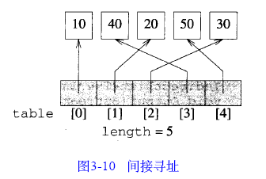
间接寻址

Slide 137
间接寻址与链表比较
  在链表方式中，指针位于每个节点中，而在间接寻址方式中，指针全放在数组table之中，就像是一本书的目录索引一样。为了找到一本书中的某一项内容，首先需要查目录索引，索引会告诉我们该项内容在哪里。

Slide 138
程序3-22 间接寻址表的类定义
template<class T>
class IndirectList {
public:
IndirectList(int MaxListSize = 10);
~IndirectList( ) ;
bool IsEmpty() const {return length == 0 ;}
int Length() const {return length;}
bool Find(int k, T& x) const;
int Search(const T& x) const;
IndirectList<T>& Delete(int k, T& x);
IndirectList<T>& Insert(int k, const T& x);
void Output(ostream& out) const;
private:
T **table; // 一维T类型指针数组
int length, MaxSize; }

Slide 139
程序3-23 间接寻址的构造函数和析构函数
template<class T>
IndirectList<T> :: IndirectList(int MaxListSize)
{// 构造函数
MaxSize = MaxListSize;
table = new T*[MaxSize];
length = 0;
}
template<class T>
IndirectList<T> ::~IndirectList( )
{// 删除表
for (int i = 0; i < length; i++)
delete table[i];
delete [ ]table;
}

Slide 140
程序3-24 间接寻址的Find函数
  template<class T>
  bool IndirectList<T>::Find(int k, T& x) const
  { //取第k个元素至x
  //如果不存在第k个元素，函数返回false，否则返回true
  if (k<1||k>length) return false;//不存在第k个元素
  x = *table[k-1];
  return true;
  } 复杂性 O(?)

Slide 141
程序3-25 从间接寻址表中删除元素
  template<class T>
  IndirectList<T>& IndirectList<T>::Delete(int k, T& x)
  { //把第k个元素传送至x，然后删除第k个元素
  / /如果不存在第k个元素，则引发异常OutOfBounds
  if (Find(k, x)) {//向前移动指针k+l, ...
  for (int i = k; i < length; i++)
  table[i-l] = table[i];
  length-- ;
  return *this;
  }
  else throw OutOfBounds(); } 复杂性 O(?)

Slide 142
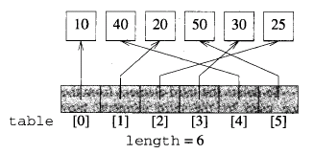
向间接寻址表中插入元素

Slide 143
程序3-26 向间接寻址表中插入元素
  template<class T>
  IndirectList<T>& IndirectList<T>
  ::Insert(int k, const T& x)
  {//在第k个元素之后插入x
  //如果不存在第k个元素，则引发异常OutOfBounds
  //如果没有足够的空间，则传递NoMem异常
  if (k < 0 || k > length) throw OutOfBounds();
  if (length == MaxSize) throw NoMem();
  //向后移动一个位置
  for (int i = length-i; i >= k; i--)
  table[i+l] = table[i];
  table[k] = new T;
  *table[k] = x;
  length++ ; return *this; } 复杂性 O(?)

Slide 144
3.5 Simulating Pointers
  有时候采用一个节点数组以及对该数组进行索引的模拟指针，可以使设计更方便、更高效。

Slide 145
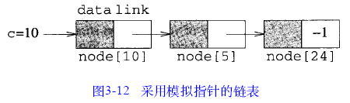
模拟指针

Slide 146
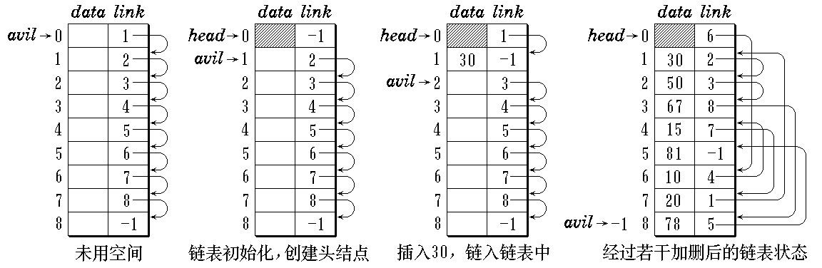
模拟指针 利用数组定义，运算
过程中存储空间大小不变
分配节点： j = avil; avil = A[avil].link;
释放节点： A[i].link = avil; avil = i;

Slide 147
程序3-27 模拟指针的类定义
template <class T>
class SimNode {
friend SimSpace<T>;
private:
T data;
int link;
} ;

Slide 148
程序3-27 模拟指针的类定义
template <class T>
class SimSpace {
public:
SimSpace (int MaxSpaceSize=100);
~SimSpace() {delete [] node;}
int Allocate(); //分配一个节点
void Deallocate (int& i) ; //释放节点i
private:
int NumberOfNodes, first;
SimNode<T> *node;//节点数组
} ;

Slide 149
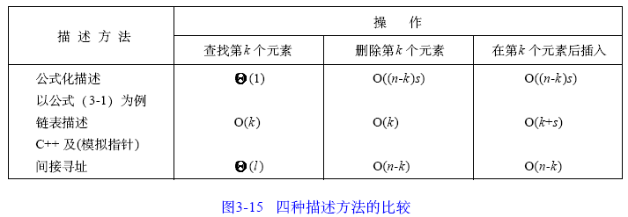
描述方法比较

Slide 150
思考
  假定一个链表中包含了一个班级内所有学生的信息，每个节点中含有这样的域：学生姓名、考试分数。假定所有的分数均为0 ~ 1 0 0范围内的整数。如果采用第2章中所给出的任一种排序算法对表中的学生按分数进行排序，所需要花费的时间均为O(n²)
  有更快的方法吗？

Slide 151
方法
  一种更快的排序方法为箱子排序（bin sort）。
  在箱子排序过程中，节点首先被放入箱子之中，具有相同分数的节点都放在同一个箱子中，然后通过把箱子链接起来就可以创建一个有序的链表。

Slide 152
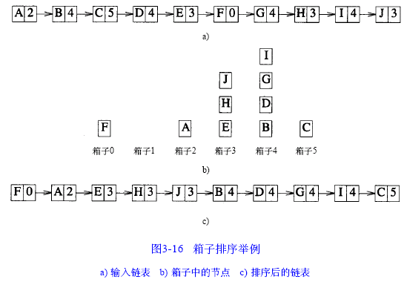

Slide 153
箱子排序引入
一个班级内学生成绩排序？

Slide 154
箱子排序
在箱子排序过程中，节点首先被放入箱子之中，具有相同分数的节点都放在同一个箱子中，然后通过把箱子链接起来就可以创建一个有序的链表。

Slide 155
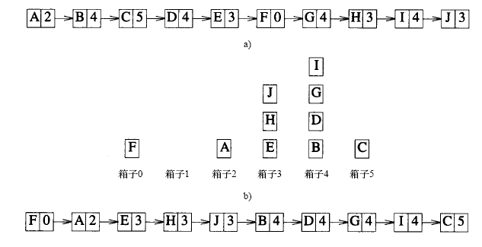

Slide 156
箱子的实现
每个箱子都是一个由节点组成的线性表。
箱子中的节点数目介于0到n之间。
把每个箱子都描述成一个链表。
在进行节点分配之前，所有的箱子都是空的。

Slide 157
需求
1 )从欲排序链表的首部开始，逐个删除每个节点，并把所删除的节点放入适当的箱子中（即相应的链表中）；
2) 收集并链接每个箱子中的节点，产生一个排序的链表。

Slide 158
程序3-40 一种用于箱子排序的节点类
class Node {
friend ostream& operator<<(ostream&, const Node &);
public:
int operator !=(Node x) const
{return (score!= x.score);}
private:
int score;
char *name;
} ;
ostream& operator<<(ostream& out, const Node& x)
{out << x.score << ' '; return out;}

Slide 159
程序3-43箱子排序
voidBinSort(Chain<Node>& X,int range)
{//按分数排序
intlen=X.Length(); Node x; Chain<Node> *bin;
bin=new Chain<Node>[range+1];
//分配到每个箱子中
for(inti=1;i<=len;i++){
X.Delete(1,x);
bin[x.score].Insert(0,x);
}
//从箱子中收集各元素
for(intj=range;j>=0;j--)
while(!bin[j].IsEmpty()){
bin[j].Delete(1,x);
X.Insert(0,x);}
delete[]bin;}

Slide 160
时间复杂性
在两个for循环中执行的每一次插入和删除操作所需要的时间均为Θ(1)
因此第一个for循环的的复杂性为Θ(n)，其中n为输入链表的长度
第二个for循环的复杂性为Θ(n+range)
因此函数BinSort总的复杂性为Θ(n+range)(如果成功的话)。

Slide 161
程序3-44Binsort作为Chain类的成员
template<class T>
Void Chain<T>::BinSort(int range)
{//按分数排序
int b;//箱子索引号
ChainNode<T> **bottom,**top;
//箱子初始化
bottom=new ChainNode<T>*[range+1];
top=new ChainNode<T>*[range+1];
for(b=0;b<=range;b++)
bottom[b]=0;

Slide 162
程序3-44Binsort作为Chain类的成员
//把节点分配到各箱子中
for(;first;first=first->link){//添加到箱子中
b=first->data;
if(bottom[b]){//箱子非空
top[b]->link=first;
top[b]=first;}
else//箱子为空
bottom[b]=top[b]=first;
}

Slide 163
程序3-44Binsort作为Chain类的成员
//收集各箱子中的元素，产生一个排序链表
ChainNode<T>*y=0;
for(b=0;b<=range;b++)
if(bottom[b]){//箱子非空
if(y)//不是第一个非空的箱子
y->link=bottom[b];
else//第一个非空的箱子
first=bottom[b];
y=top[b];}
if(y)y->link=0;
delete[]bottom;
delete[]top;
}

Slide 164
时间复杂性
第一和第三个for循环所需要的时间为Θ(range)
第二个for循环所需要的时间为Θ(n)
因此总的时间复杂性为Θ(n+range)

Slide 165
思考
b=first->data; ?

Slide 166
从Node类型到数字类型的转换
程序3-42 又一种处理操作符重载的方法
class Node {
friend ostream& operator<<(ostream&, const Node &);
public:
int operator !=(Node x) const
{return (score != x.score|| name[0] != x.name[0];}
operator int() const {return score;}
private:
int score;
char *name;
} ;
ostream& operator<<(ostream& out, const Node& x)
{
out << x.score << ' ' << x.name[0] << ' ';
return out;}

Slide 167
分析
可以注意到BinSort函数并未改变具有同样分数的节点之间的相对次序。
例如，假定在输入链中E、G和H的分数均为3，E出现在G之前，G出现在H之前，那么，在排序后的链表中，E仍出现在G之前，G也仍然出现在H之前。
在有些排序应用中，要求排序算法不得改变同值元素之间的相对次序。

Slide 168
稳定排序
如果一个排序算法能够保持同值元素之间的相对次序，则该算法被称之为稳定排序(stable sort)。

Slide 169
思考
如果一个学生有多门课程成绩？

Slide 170
函数指针
函数在编译时被分配一个入口地址，称为函数的指针。
T F(T &x) ⬅➔ T (*value)(T &x)
通过指针变量来访问它指向的函数。
函数指针变量常用于参数传递。

Slide 171
方案
为BinSort增加一个附加的参数value，并使该函数返回排序所使用的值。
其语法如下：
Void Chain<T>::BinSort(int range , int(*value)(T &x))
该语句表明函数Chain<T>::BinSort带有两个参数，而不返回任何值。第一个参数range的类型为int，第二个参数value是一个函数的名字，该函数带有一个类型为T&的参数x并返回一个int值。

Slide 172
方案
当BinSort按照上述形式定义时，程序3-44中的语句 b=first->data;
需要被改写为：b=value(first->data);

Slide 173
例子
Inline int F1(Node &x){return x.exam1;}
Inline int F2(Node &x){return x.exam2;}
Inline int F3(Node &x){return x.exam1+x.exam2+x.exam3;}
Void main(void)
{ Node x;
Chain<Node> L;
randomize();
for(inti=1;i<=20;i++){
x.exam1=i/2;
x.exam2=20-i;
x.exam3=random(100);
x.name=i;
L.Insert(0,x);}

Slide 174
例子
L.BinSort(10,F1);
cout<<"Sort on exam1"<<endl;
cout<<L<<endl;
L.BinSort(20,F2);
cout<<"Sort on exam2"<<endl;
cout<<L<<endl;
L.BinSort(130,F3);
cout<<"Sort on sum of exams"<<endl;
cout<<L<<endl;
}

Slide 175
箱子排序约束
关键值介于一个“合适的范围内”。

Slide 176
例子
假定对范围在0~999之间的10个整数进行排序。
如果使用range=1000来调用BinSort，那么箱子的初始化将需要1000个执行步，节点分配需要10个执行步，从箱子中收集节点需要1000个执行步，总的执行步数为2010。

Slide 177
基数排序
不直接对这些数进行排序，而是采用一些基数r来分解这些数。
在基数排序（radix sort）中，把数按照某种基数分解为数字，然后对数字进行排序。
基数r=箱子个数

Slide 178
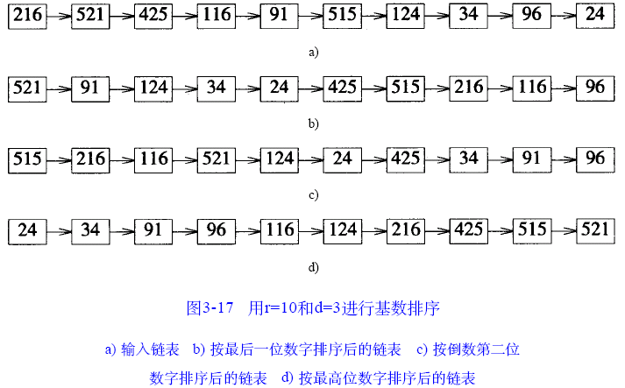

Slide 179
解释
由于箱子排序是稳定排序，次低位数字相同的节点，其相对次序保持不变（与按最低位数字排序时所得到的次序相同）。

Slide 180
时间复杂性
由于每个数都至少有三位数字，所以要进行三次排序，每次排序都使用range=10的箱子排序过程来完成。在每次的箱子排序过程中，需要10个执行步来对箱子进行初始化，10个执行步用来把数分配至相应的箱子节点，10个执行步用来收集箱子节点。总的执行步数为90。
比使用range=1000进行10个数的箱子排序要少得多。

Slide 181
比较
对1000个范围在0~10⁶-1之间的整数进行排序。
使用基数r=106的排序方法（即直接使用BinSort排序函数）需要10⁶执行步对箱子初始化，1000个执行步分配箱子节点，另外10⁶执行步收集箱子节点，因此总的执行步数为2001000。

Slide 182
比较
对于r=1000的排序。
每次排序都需要3000个执行步，所以排序完成时共需要6000个执行步。

Slide 183
比较
若使用r=100
则需使用三次箱子排序过程依次对每两位数字进行排序，每次箱子排序需要1200个执行步，总的执行步数为3600。

Slide 184
比较
如果使用r=10。
则要进行六次箱子排序，每次针对一位数字，总的执行步数为6(10+1000+10)=6120。
因此，对于本例，采用基数r=100的排序效率最高。

Slide 185
结论
对于一般的基数r，相应的分解式为：
x%r;(x%r²)/r;(x%r³)/r²;...
当使用基数r=n对n个介于0~n^{c}-1范围内的整数进行分解时，每个数将可以分解出c个数字。
因此，可以采用c次箱子排序，每次排序时取range=n。整个排序所需要的时间为Θ(cn)= Θ(n)（因为c是一个常量）。

